Slide 1
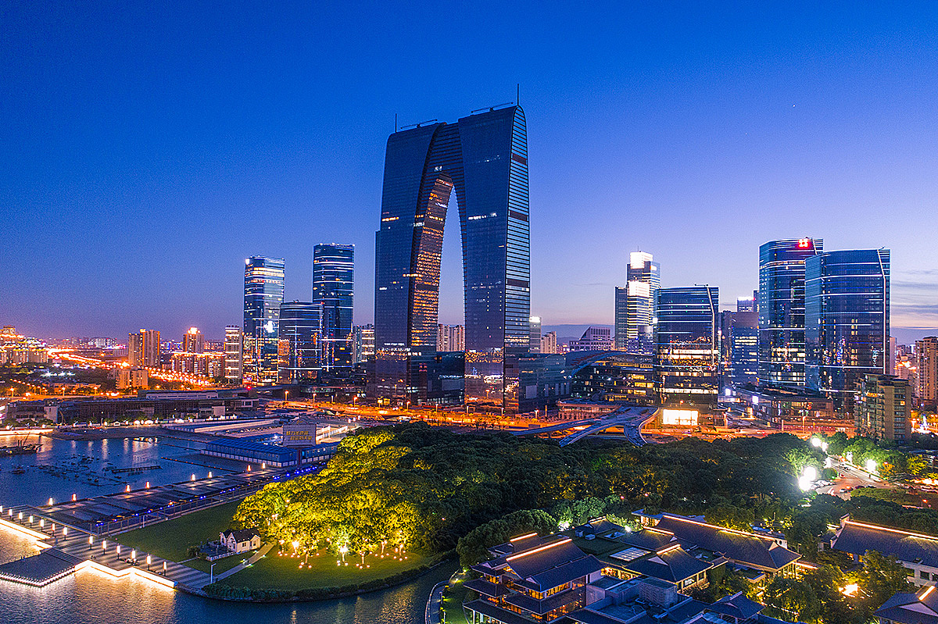
SMS 2023
标题
作者¹，作者²，作者^{3*}
第一作者¹，第二作者²，…，通信作者^{1*}，…
¹哈尔滨工业大学复合材料与结构研究所，哈尔滨市西大直街92号，邮编：150001
²哈尔滨工业大学航天科学与力学系，哈尔滨市西大直街92号，邮编：150001
*邮箱：xxx@xxx
前言
智能材料/结构可对外界刺激进行主动响应，具有自感知、自驱动、自修复和自供给等功能。智能材料/结构将引领航空航天、智能制造、生物医疗和机器人等领域发展的新方向，为智能社会提供物质基础和保障。第一届中国智能材料与结构大会将于2023年10月27日至29日在苏州举行，期待您的到来！
实验方法
结果与讨论
结论

